Slide 1

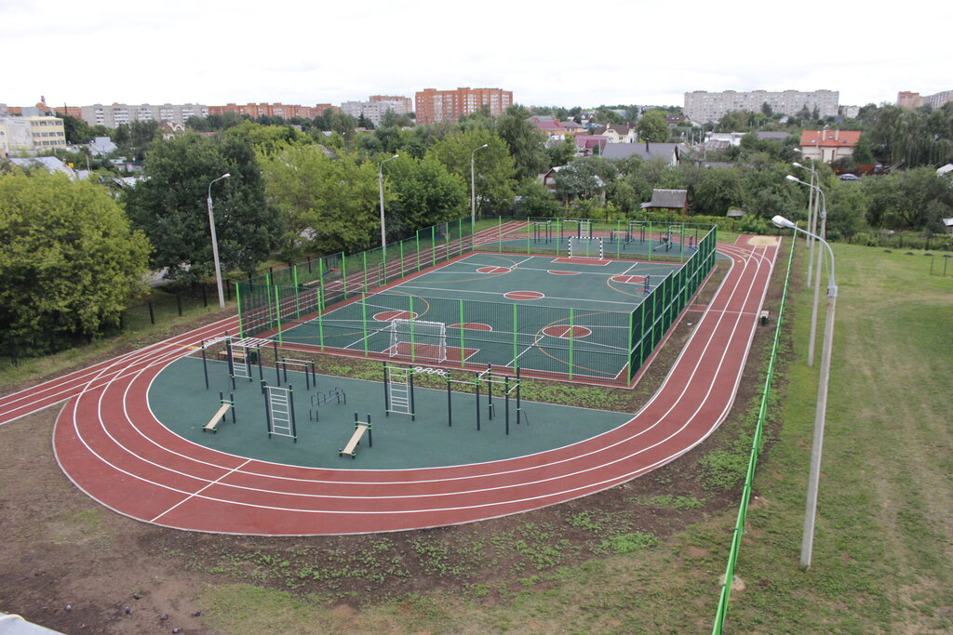
ИНИЦИАТИВНОЕ ПРЕДЛОЖЕНИЕ
МАОУ «Средняя общеобразовательная
школа № 31»
в рамках проекта «Народный бюджет- 2026»
Проект «Территория
спортивных инициатив»

Slide 2
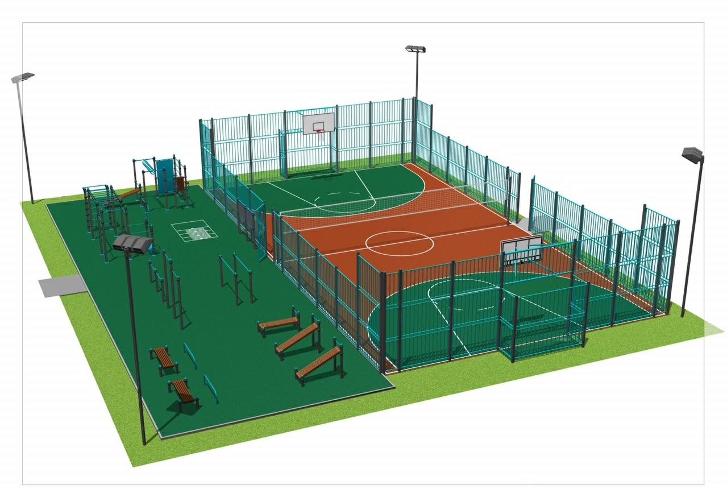
Цель проекта: создание условий для комплексного решения социальной проблемы по организации досуга и пропаганде здорового образа жизни, путём вовлечения детей и молодежи в занятия спортом, физической культурой в доступных для всех формах, решение проблемы временной занятости в летний период.
Задачи проекта:
- Развитие гражданской, социальной ответственности молодежи.
- Пропаганда физической культуры и занятий спортом как составляющей части здорового образа жизни, включающей в себя социальную рекламу, пропаганду физической культуры и здорового образа жизни.
- Развитие физкультуры и массового спорта по месту жительства. Демонстрация доступности занятий спортом для различных категорий граждан.
- Увеличение физкультурно-спортивных мероприятий;
- Увеличение числа обучающихся, посещающих спортивные мероприятия и секции;
- Повышение качества обучения в области физкультурно-спортивной деятельности;
- Решение проблемы временной занятости детей и молодёжи.

Slide 3
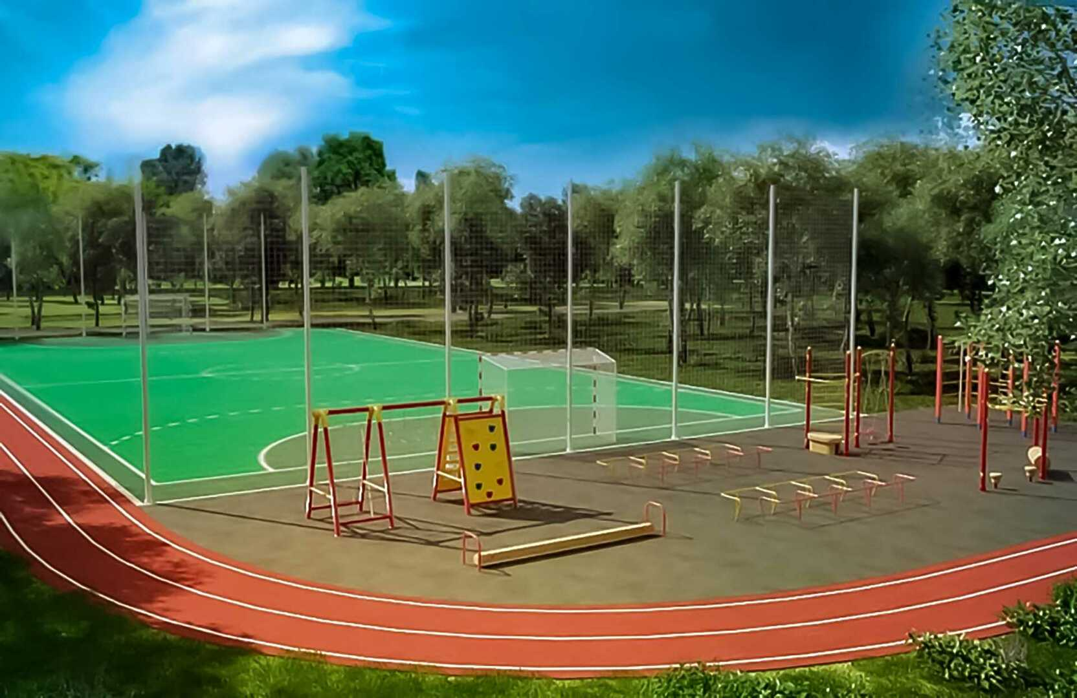
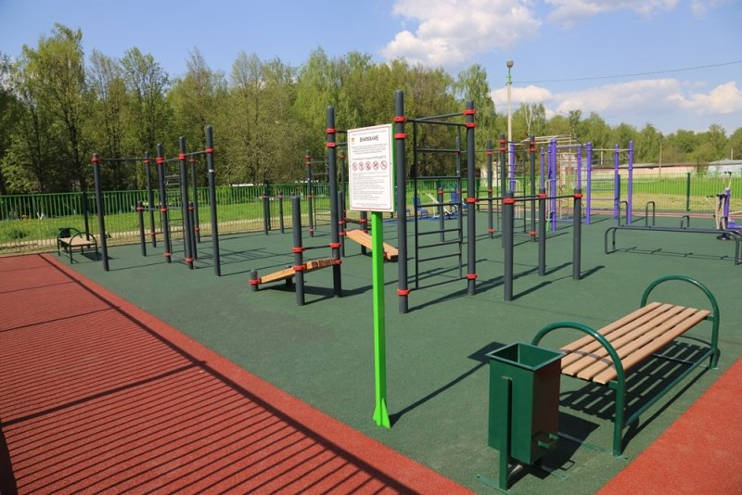
Основная идея проекта:
Создание современного , благоустроенного, многофункционального спортивного стадиона на территории школы.
Предлагаемый проект должен максимально удовлетворять потребности наших учащихся и их родителей в занятиях спортом и активном семейном отдыхе на открытом воздухе
Благоустройство спортивного стадиона- это благоустройство беговых дорожек, секторов для прыжков, метания, ремонт площадки для волейбола и баскетбола, а также обустройство площадки, где установлена полоса препятствий.

Slide 4
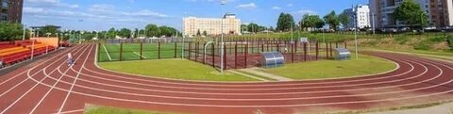
Ожидаемые результаты реализации проекта:
- Увеличение спортивно-массовых мероприятий;
Увеличение числа обучающихся, посещающих спортивные мероприятия и секции;
Увеличение числа обучающихся, сдающих нормы ГТО;
Улучшение социальной среды и повышение двигательной активности обучающихся;
Повышение уровня физической подготовленности обучающихся;
Повышение качества обучения в области физкультурно-спортивной деятельности;
Осознание обучающимися необходимости правильного и разумного проведения досуга;
Повышение внимания обучающихся и их родителей к вопросам здоровья и здорового образа жизни через активное участие в спортивной жизни школы;
Увеличение пропаганды в области спорта.

Slide 5

ИНИЦИАТИВНОЕ ПРЕДЛОЖЕНИЕ
МАОУ «Средняя общеобразовательная
школа № 31»
в рамках проекта «Народный бюджет- 2026»
Проект "Цветами
улыбается Земля".

Slide 6
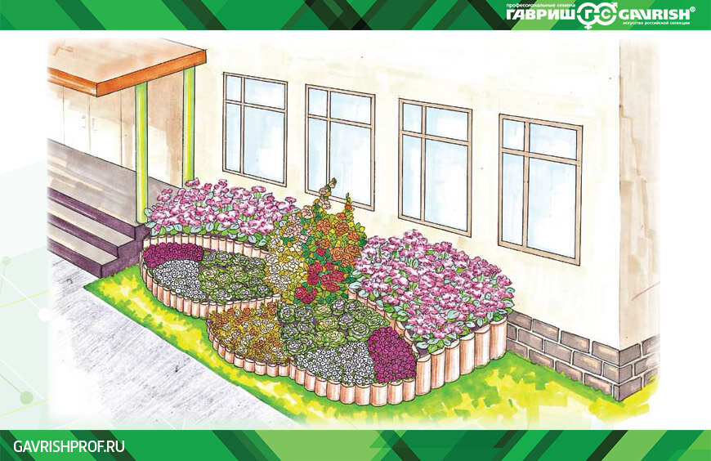
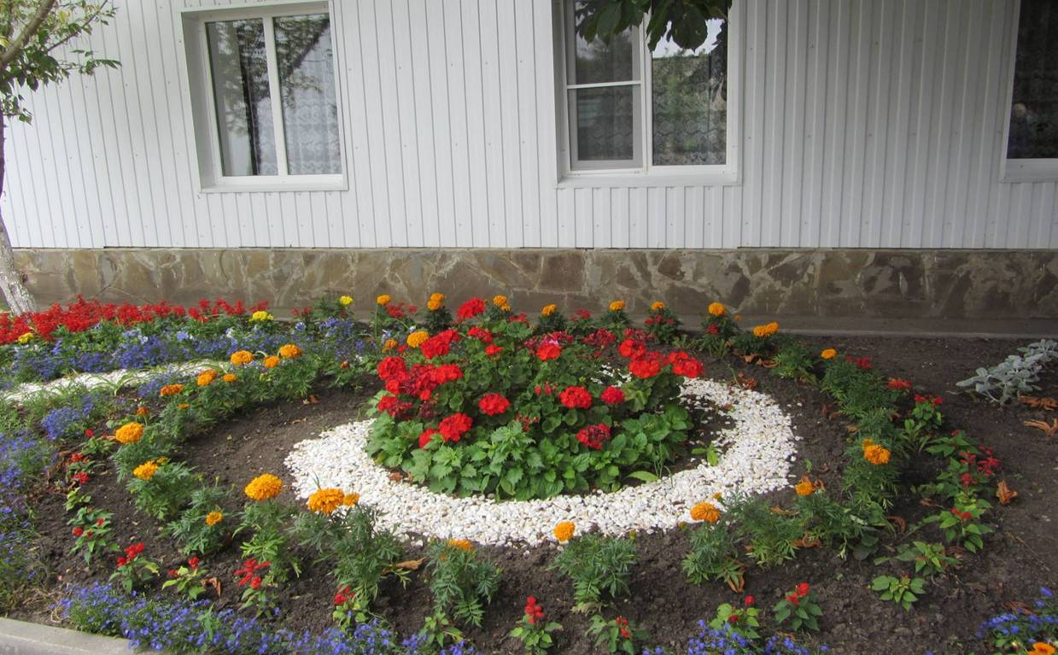
Целью проекта является озеленение и современное благоустройство школьных цветников, пришкольной территории.
Задачи проекта:
- Улучшение экологической среды на школьной территории.
- Научить подрастающее поколение заботиться об окружающей среде.
- Составить план работы по благоустройству школьной территории;
- Проанализировать литературу, посвященную ландшафтному дизайну и
внедрить идеи в проект;
- Привлечение внимания жителей района к благоустройству территории своих
домов путём создания клумб на территории школы;
- Воспитание экологической культуры учащихся, бережного отношения к окружающей природе, уважение к результатам труда

Slide 7
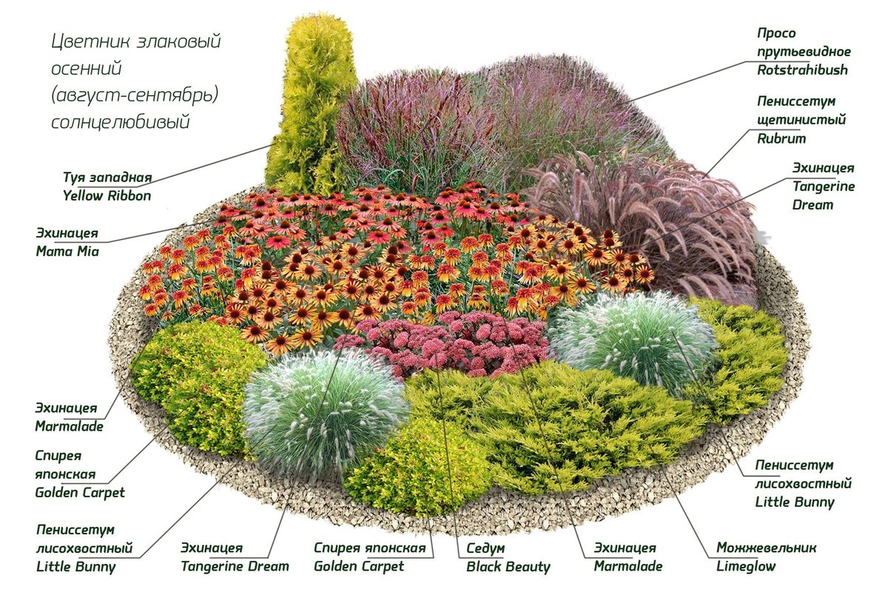
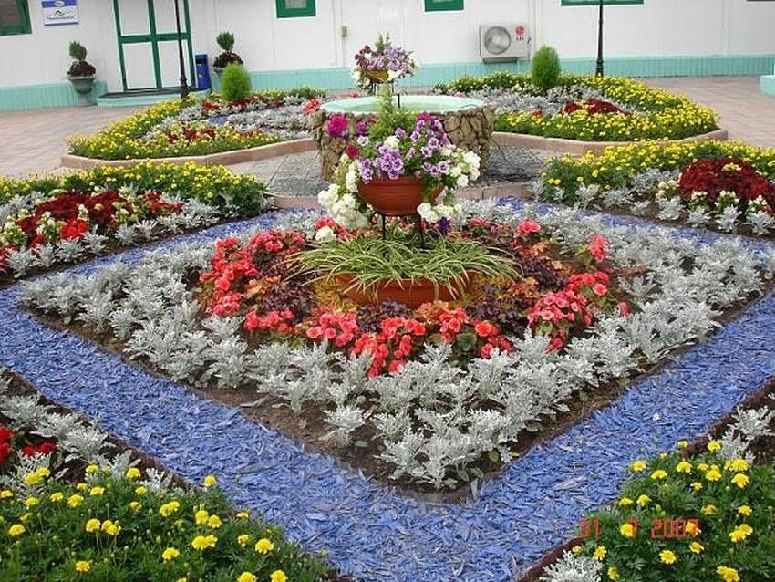
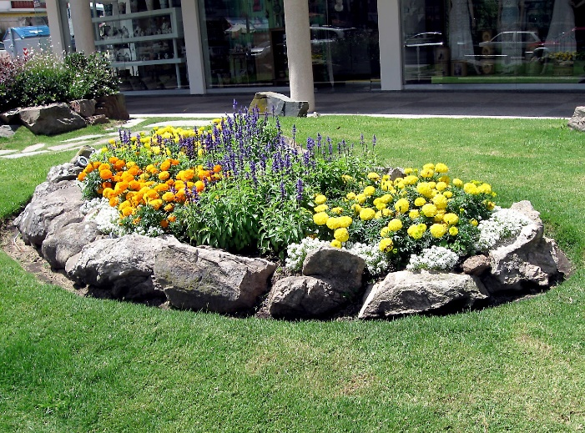
Основная идея проекта:
Благоустройство школьного территории: разработка ландшафтного дизайна по оформлению пришкольной территории, цветников.
Этапы:
1. Знакомство с формами клумб и подходящих для них декоративных культур. Разработка эскизного проектирования цветочных клумб.
2. Освоение технологии посева, пикировки, высадки растений в открытый грунт
3. Разработка обучающимися совместно с родителями планов - схем и примерных макетов оформления декоративной зон, выбор лучшего варианта;
4. Разработка плана выполнения работ; материалов и инструментов; определение способов подготовки питательной среды и высаживания растений;
5. Произвести основные работы по высадке растений и декоративному оформлению зоны посадки;

Slide 8
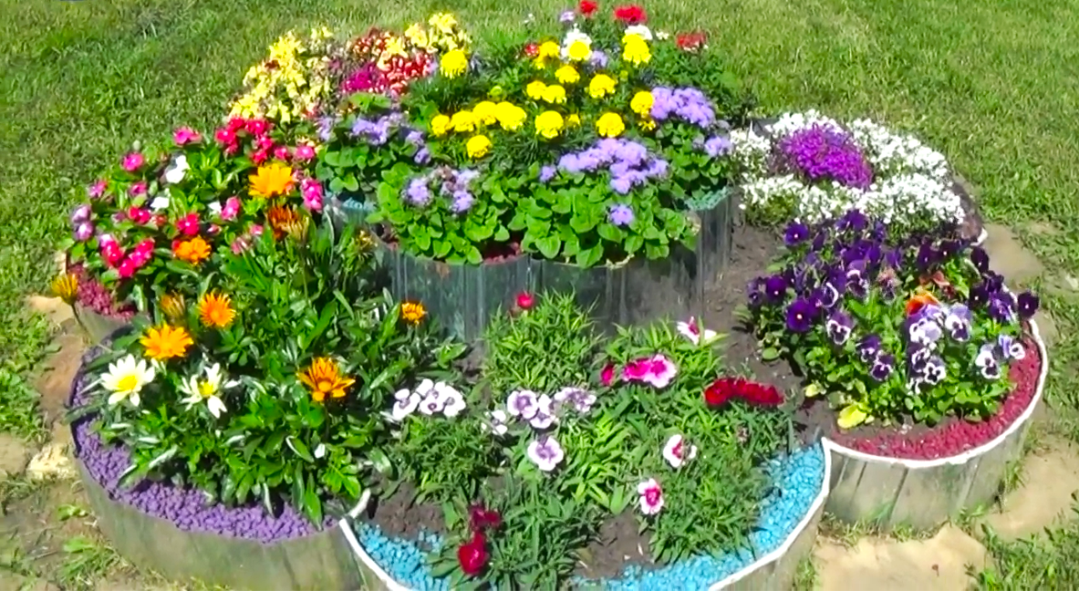
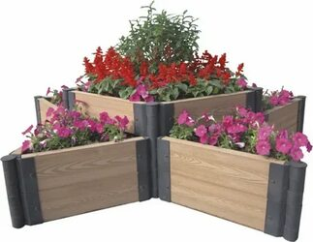
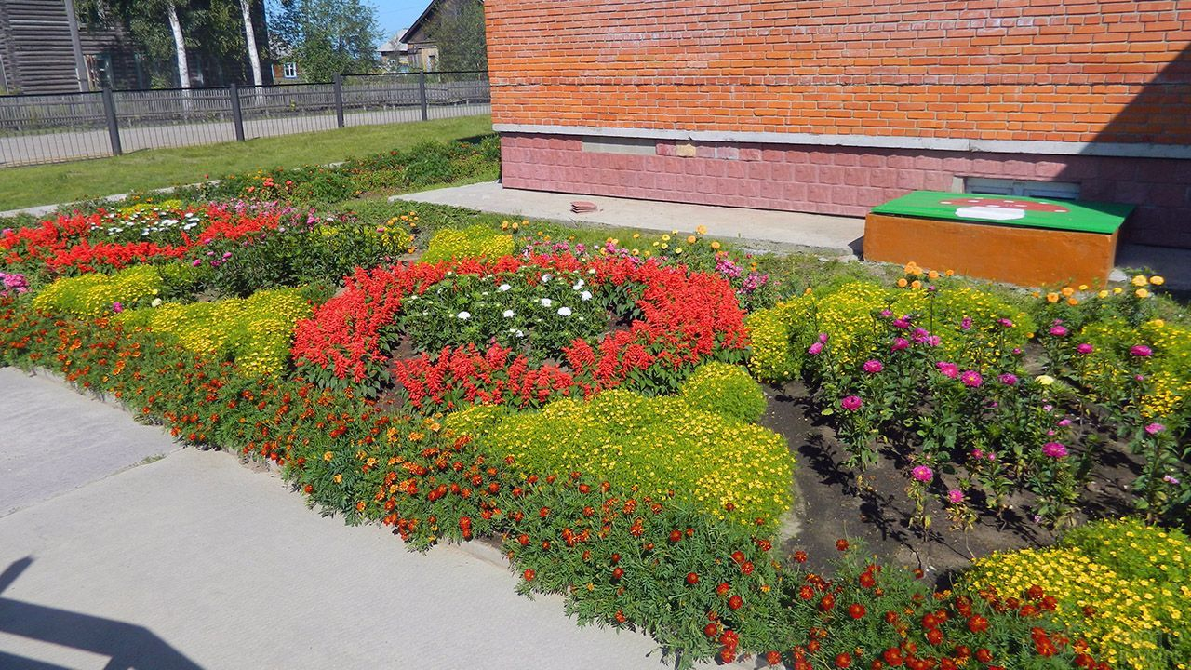
Ожидаемые результаты реализации проекта:
Пришкольную территорию будет украшать великолепный цветники
Учащиеся приобретут экологические знания и опыт по благоустройству школьного школьной территории, цветников при помощи обучающимися школы, родителей.
Создание благоприятных условий для укрепления здоровья всех участников образовательного процесса;
В процессе экологической деятельности у учащихся будут развиваться познавательная, творческая и общественная активность. В ходе реализации проекта научатся работать в команде, приобретут навыки взаимопомощи, поддержки, взаимовыручки, дружеских отношений.
Работа над проектом будет способствовать воспитанию чувств бережного отношения к природе, гордости за родную школу.
Данный проект позволит обеспечить летнюю занятость детей, воспитания ЗОЖ и экологической грамотности.

